Slide 1
AnkiMaster/ 知识问答协议
AnkiMaster
O NE
T WO
THR EE
FO UR
FI VE
背单词如此简单
0x

Slide 2


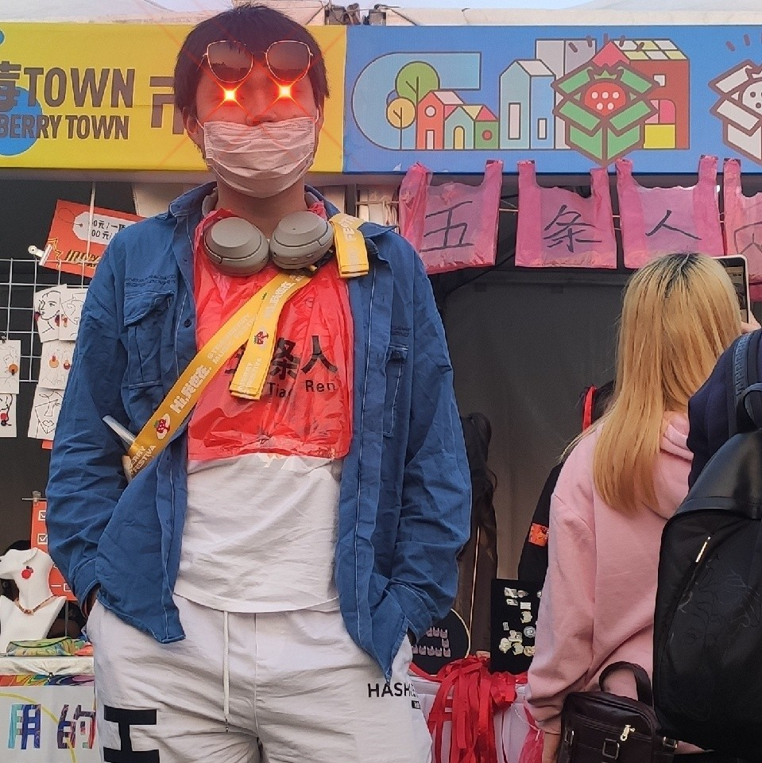
团队介绍 AnkiMaster
野生团队
成为更好的自己
K
ELLEN
0xmiracle
区块链快速发展
对新人更加友好
找到行业的机会

Slide 3

产品简介
基于区块链的
知识问答协议
结合场景
协议整合
独特验证

Slide 4
未 来规划
链接钱包/质押代币
答题并提交
兑换凭证
用户通过metamask/WalletConnect
填入数据并提交
合适的时间用Etoken换取代币，实现利益最大化
0 1
0 3
0 5
0 2
0 4
跳转答题界面
获得收益凭证/NFT勋章
跳转到当前难度的单词表,进行答题
获得权益Etoken，以及初级完成勋章

Slide 5
产品介绍
产品模块介绍
登录
用户通过链接钱包登录账户
答题验证
在输入框输入中文对应的英文，并进行提交
通过结合NFT+Defi让用户完成知识证明
收益获取
获得的Etoken可以去换取两个奖池的收益

Slide 6
登录模块
0 1

Slide 7
登录
V1拥有特定NFT打开特定页面/解锁特定页面
V2,拥有多种NFT打开特点页面/解锁特定页面
链接钱包
NFT验证判断
检查用户地址里的NFT
例如：用户没有任何NFT则需进行付费，用户已经获得初级勋章，则转入中级页面
与Mingate/unlock protocol进行整合
跳转至答题页面

Slide 8

登录
不断 学习 成为更好的自己
NFT验证判断
检查用户地址里的NFT
例如：用户没有任何NFT则需进行付费，用户已经获得初级勋章，则转入中级页面
与Mingate/unlock protocol进行整合

Slide 9
验证模块
0 2

Slide 10
答题验证
V1对单个单词进行哈希存储
对每个单词在链上进行keccak256运算后进行存储
用户在前端输入单词后，将作为参数在链上进行哈希运算进行比对
比对后返还 正确或者错误的函数值

Slide 11
答题验证
V2引入Chainlink预言机。
V1的方案目前为了实现单词的验证确定
凡是完整答过题的用户都会知道正确答案顺序。
我们通过随机单词顺序以及和链接的地址进行联合哈希，完成机器的批量刷单。
链上存储单词表
使用Chainlink预言机进行 参数传递以及随机数生成
比对后返还 正确或者错误的函数值
主合约
Chainlink预言机
读取用户地址哈希作为参数传入验证合约
词表+随机数
第一个单词哈希值= keccak256（地址+单词）
后续单词哈希值= keccak256（上一个哈希+单词）

Slide 12
经济模型
0 3

Slide 13
Etoken
Etoken
0 1
0 3
0 2
NFT勋章
Pool2

Slide 14
计数代币：eToken
质押ETH进入合约
在合约发行eeth=Eth/ExchangeRateNow
用户进行答题时回答正确，合约将eeth转入用户地址。错误，则将eeth一部分转入pool2，另一部分Burn。
在用户完成答对时，完全发放eToken。并铸造升级NFT。
ExchangeRate_ee=Eth/eeth

Slide 15
收益池：pool2
50 | 0.1 | 5
45 | 0.1 | 4.5
40.5 | 0.1 | 4.05
36.45 | 0.1 | 3.645
32.805 | 0.1 | 3.2805
29.5245 | 0.1 | 2.95245
26.57205 | 0.1 | 2.657205
23.91485 | 0.1 | 2.391485
21.52336 | 0.1 | 2.152336
19.37102 | 0.1 | 1.937102
17.43392 | 0.1 | 1.743392
15.69053 | 0.1 | 1.569053
14.12148 | 0.1 | 1.412148
12.70933 | 0.1 | 1.270933
11.4384 | 0.1 | 1.14384
10.29456 | 0.1 | 1.029456
9.265101 | 0.1 | 0.92651
8.338591 | 0.1 | 0.833859
7.504732 | 0.1 | 0.750473
6.754259 | 0.1 | 0.675426
6.078833 | 0.1 | 0.607883
5.470949 | 0.1 | 0.547095
4.923855 | 0.1 | 0.492385
4.431469 | 0.1 | 0.443147
3.988322 | 0.1 | 0.398832
3.58949 | 0.1 | 0.358949
3.230541 | 0.1 | 0.323054
2.907487 | 0.1 | 0.290749
2.616738 | 0.1 | 0.261674
2.355064 | 0.1 | 0.235506
2.119558 | 0.1 | 0.211956
1.907602 | 0.1 | 0.19076
1.716842 | 0.1 | 0.171684
1.545158 | 0.1 | 0.154516
1.390642 | 0.1 | 0.139064
1.251578 | 0.1 | 0.125158
1.12642 | 0.1 | 0.112642
1.013778 | 0.1 | 0.101378
0.9124 | 0.1 | 0.09124
0.82116 | 0.1 | 0.082116
0.739044 | 0.1 | 0.073904
0.66514 | 0.1 | 0.066514
0.598626 | 0.1 | 0.059863
0.538763 | 0.1 | 0.053876
0.484887 | 0.1 | 0.048489
0.436398 | 0.1 | 0.04364
0.392758 | 0.1 | 0.039276
0.353483 | 0.1 | 0.035348
0.318134 | 0.1 | 0.031813
0.286321 | 0.1 | 0.028632
0.257689 | 0.1 | 0.025769
假设每天有100名用户，总共1000题，答错的几率为10%。
用户兑换收益需要在前50名才能保证当日的收益最大。
粗浅拟合。
eToken的模型导致了，先答题的用户将不断的收到答题错误的人的收益。
Pool2:将错误的50%eToken打入pool2,每当一个用户将eEth换回Eth时，pool2将会将10%的poolsToken打入用户地址。
用户越早去兑换回代币，则收益越高。
Notes:
62e4e6ff-8aae-4f9d-8273-2fd3530488a8.source.default.zh-Hans

Slide 16
NFT
全对完成当前等级的用户可以收到勋章NFT
后续可以换取Poap
Notes:
62e4e6ff-8aae-4f9d-8273-2fd3530488a8.source.default.zh-Hans

Slide 17


未 来方向
知识问答协议
让认真学习的人获得价值
代币博弈协议
Notes:
d253af96-9d0c-4045-bc6d-f83e4b290ad9.source.default.zh-Hans

Slide 18
AnkiMaster
O NE
T WO
TH REE
F OUR
F IVE
Than k you

